Slide 1
Modelagem Preditiva

Slide 2
O que é
É uma técnica que utiliza estatísticas e algoritmos de machine learning para prever resultados futuros com base em dados históricos e padrões identificados. Em outras palavras, é como criar um "oráculo de dados" que nos ajuda a antecipar eventos e tomar decisões mais informadas.

Slide 3
Como funciona?
Coleta de dados: São reunidos dados relevantes sobre o fenômeno que se deseja prever, como histórico de vendas, dados demográficos, informações de mercado, etc.
Análise de dados: Os dados são limpos, organizados e analisados para identificar padrões, tendências e relações entre as diferentes variáveis.
Criação do modelo: Um modelo matemático ou estatístico é construído para representar as relações identificadas nos dados.

Slide 4
Como funciona?
Treinamento do modelo: O modelo é "treinado" com os dados históricos para aprender a fazer previsões.
Previsão: O modelo treinado é utilizado para fazer previsões sobre eventos futuros.

Slide 5
Principais Algoritmos de Modelagem Preditiva:
Regressão Linear
Árvores de Decisão
Redes Neurais

Slide 6
Regressão Linear
Conceito: É um modelo estatístico que busca estabelecer uma relação linear entre uma variável dependente (a ser prevista) e uma ou mais variáveis independentes.
Funcionamento: O algoritmo ajusta uma linha reta aos dados, minimizando a distância entre os pontos de dados e a linha.
Vantagens: Simplicidade, interpretabilidade e eficiência computacional.
Desvantagens: Assume uma relação linear entre as variáveis, pode ser sensível a outliers e não captura relações complexas.
Aplicações: Previsão de vendas, análise de séries temporais, estimativa de custos.

Slide 7
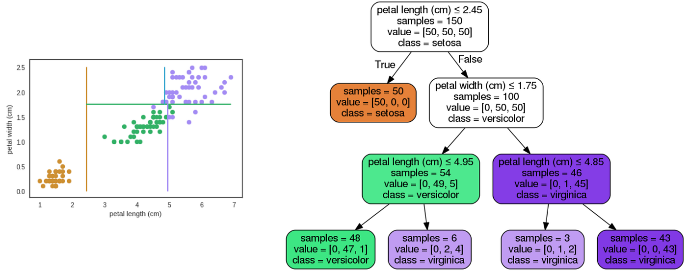
Árvores de Decisão
Conceito: São algoritmos que representam decisões e seus possíveis resultados em uma estrutura semelhante a uma árvore.
Funcionamento: A árvore é construída de forma recursiva, dividindo os dados em subconjuntos cada vez menores, até que uma condição de parada seja atingida.
Vantagens: Fácil interpretação, capacidade de lidar com dados categóricos e numéricos, não exige normalização dos dados.
Desvantagens: Podem ser suscetíveis a overfitting, especialmente em árvores muito profundas.
Aplicações: Classificação (por exemplo, de clientes), segmentação de mercado, diagnóstico médico.

Slide 8
Redes Neurais
Conceito: São modelos computacionais inspirados no funcionamento do cérebro humano, compostos por neurônios artificiais interconectados.
Funcionamento: As redes neurais aprendem a mapear entradas para saídas através de um processo de treinamento, ajustando os pesos das conexões entre os neurônios.
Vantagens: Alta capacidade de aprendizado, capacidade de modelar relações complexas e não lineares, boa performance em problemas com grandes volumes de dados.

Slide 9
Redes Neurais
Desvantagens: Requerem grande quantidade de dados para treinamento, podem ser complexas de construir e interpretar, e o treinamento pode ser computacionalmente caro.
Aplicações: Reconhecimento de padrões (imagens, voz), previsão de séries temporais complexas, processamento de linguagem natural

Slide 10
Análise Prática de Regressão Linear

Slide 11
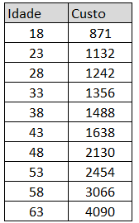
Variáveis
Existe uma relação matemática entre estas duas variáveis?
Se existe, como posso medir sua força?
Poderia usar essa relação para fazer previsões?

Slide 12
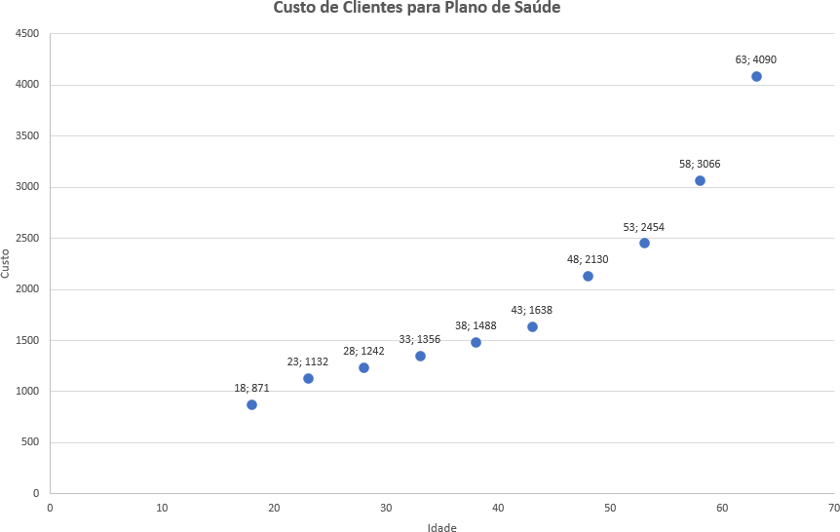
Gráfico de Dispersão

Slide 13
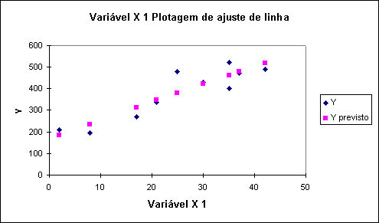
gráfico de dispersão é uma ferramenta visual poderosa utilizada em estatística e ciência de dados para explorar a relação entre duas variáveis numéricas. Ele é construído plotando pontos em um plano cartesiano, onde cada ponto representa um par de valores correspondentes às duas variáveis.

Slide 14
Para que serve um gráfico de dispersão?
Identificar a força da relação: Permite verificar se existe uma relação linear, não linear ou nenhuma relação entre as variáveis.
Identificar a direção da relação: Indica se a relação é positiva (quando uma variável aumenta, a outra também tende a aumentar) ou negativa (quando uma variável aumenta, a outra tende a diminuir).
Identificar outliers: Pontos que estão muito distantes dos demais podem indicar valores atípicos ou erros nos dados.
Visualizar a distribuição dos dados: Permite visualizar a distribuição dos dados em relação às duas variáveis.

Slide 15
Elementos de um gráfico de dispersão
Eixo x: Representa uma das variáveis numéricas.
Eixo y: Representa a outra variável numérica.
Pontos: Cada ponto representa um par de valores das duas variáveis.
Linha de tendência (opcional): Uma linha que representa a tendência geral dos dados, podendo ser linear ou não linear.

Slide 16
Tipos de relação
Correlação positiva: Os pontos tendem a formar uma linha ascendente.
Correlação negativa: Os pontos tendem a formar uma linha descendente.
Nenhuma correlação: Os pontos estão dispersos aleatoriamente.
Correlação não linear: Os pontos não se ajustam a uma linha reta

Slide 17
Porque a correlação negativa é perfeita?
Correlação negativa perfeita significa que existe uma relação inversamente proporcional máxima entre duas variáveis. Isso quer dizer que, quando o valor de uma variável aumenta, o valor da outra diminui na mesma proporção, e vice-versa.
Coeficiente de correlação: É um valor entre -1 e 1 que indica a força e a direção da relação linear entre duas variáveis.
-1: Correlação negativa perfeita.
0: Não há correlação linear.
1: Correlação positiva perfeita

Slide 18
Eixo Y (Vertical) Variável de Resposta Ou Dependente
Na regressão é o que queremos Prever
Qual vai ser o custo para o plano de saúde de um paciente com 45 anos de idade?
Eixo X (Horizontal) Variável Explanatória Ou Independente
Na regressão é o que explica, ou usamos para prever

Slide 19

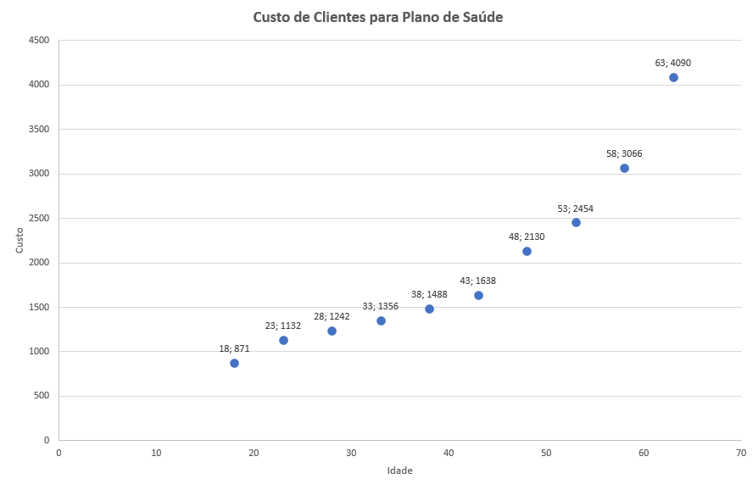
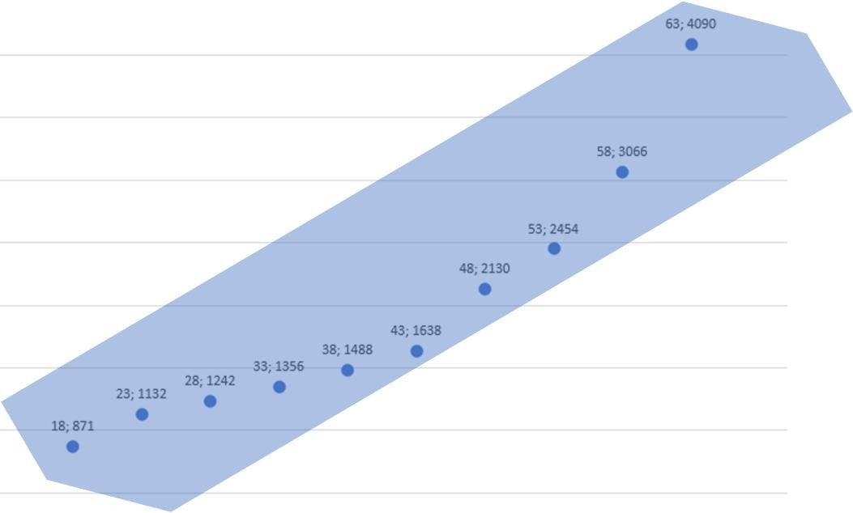
Regressão Linear

Slide 20



Correlação (R)
Mostra a força e a direção da relação entre variáveis
Pode ser um valor entre -1 e 1
A correlação de A ~ B é a mesma que B ~ A

Slide 21

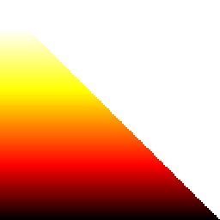
Força e Direção
1 -
0,5-
1 ⇨
_{0,7 ⇨} Forte
_{05 ⇨} Moderada
0,25 ⇨ Fraca
0 ⇨
-0,25 ⇨
-0,5 ⇨
-0,7 ⇨
-1 ⇨
Perfeita
+
0 -
-0,5-
-1 -
Inexistente
Fraca Moderada
-
Forte
Perfeita

Slide 22

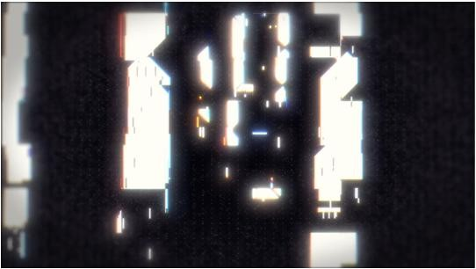
Relacione
a) 1
Inexistente
-0,8
0,23
0,09
-0,334
0
0,6
1,2
Erro
Positiva moderada
Negativa forte
Positiva fraca
Positiva fraca
Positiva perfeita
Negativa FRACA

Slide 23
Bibliotecas Importadas
pandas (pd): Manipula e analisa dados estruturados, como tabelas e planilhas.
numpy (np): Realiza operações matemáticas e manipulação de arrays numéricos.
matplotlib.pyplot (plt): Cria gráficos e visualizações de dados.
sklearn.linear_model.LinearRegression: Implementa o modelo de regressão linear para prever valores contínuos.
sklearn.model_selection.train_test_split: Divide conjuntos de dados em conjuntos de treinamento e teste para avaliação de modelos.

Slide 24
Funções
df = pd.DataFrame: Cria um objeto DataFrame em pandas, que é uma estrutura de dados para armazenar tabelas de dados.
plt.scatter: Plota um gráfico de dispersão, mostrando a relação entre duas variáveis.
plt.xlabel: Define o rótulo para o eixo x no gráfico.
plt.ylabel: Define o rótulo para o eixo y no gráfico.

Slide 25
Funções
plt.title: Adiciona um título ao gráfico.
plt.show: Exibe o gráfico gerado.
model = LinearRegression(): Cria uma instância do modelo de regressão linear da biblioteca sklearn.
model.fit(X, y): Treina o modelo de regressão linear usando os dados X (variáveis independentes) e y (variável dependente).

Slide 26
Atividade
E qual será o custo para Pessoas com
1
12
30 44 72 Terror do INSS 102

